Slide 1
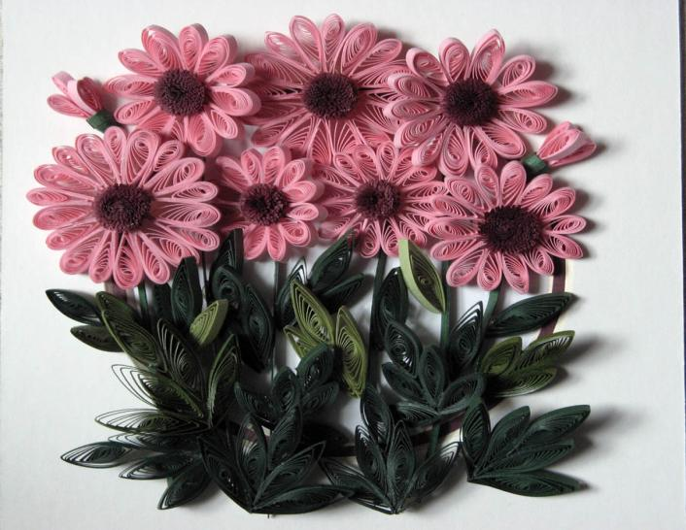
Квиллинг
Бумажная пластика
Презентация разработана
Дорониной Л.В.
– учитель ИЗО и технологии
МБОУ «Гимназии №1»

Slide 2
Универсальность бумаги трудно переоценить. Она находит применение практически во всех областях человеческой деятельности. Творчество - не исключение. Квиллинг, бумажная филигрань, бумагокручение – у этого вида работы с бумагой много названий. Традиционное корейское искусство, история которого насчитывает уже более 500 лет, получило признание во всем мире. Сейчас этот вид творчества становится очень популярным в нашей стране. Изделия действительно напоминают филигрань, только вместо металлической проволоки используются тонкие полоски бумаги, из которых можно сделать изящные картины, нарядные поздравительные открытки, оригинальные настенные панно и даже объемные композиции.

Slide 3
Материал
Для работы можно использовать белую или цветную бумагу для ксерокса. Может подойти и цветная бумага для аппликаций, окрашенная с двух сторон. Учтите, что в готовой работе многие, если не все элементы обращены к наблюдателю торцевой стороной, а это значит, что бумага должна иметь на срезе тот же цвет, что и с обеих сторон. С помощью резака и металлической линейки бумагу нарезаем на полоски длинной 30 сантиметров (длина листа). Ширина варьируется от 2 миллиметров до 3 сантиметров.

Slide 4
Инструменты
Шило. Желательно приобрести шило диаметром около одного миллиметра. Обычно шило имеет конусообразную форму, что может быть неудобно. В этом случае можно воспользоваться любым стерженьком подходящего диаметра. Шило (стержень) используется для намотки спирали из бумажной полосы. При этом необходимо контролировать усилие натяжения бумаги, ручка инструмента должна быть удобной для этой цели. При желании можно сделать простейший инструмент из круглой деревянной палочки длиной 10 см и гобеленовой иглы с большим ушком (рис.1). Воткните острие иглы в торец палочки и «откусите» кусачками кончик ушка, чтобы осталась щель.
Пинцет. Лучше, если у него будут плоские кончики. Пинцетом держат бумажную заготовку, когда наносят на нее клей и приклеивают ее к картону.
Ножницы. Удобнее работать маленькими ножницами с острыми кончиками. Они должны быть хорошо наточены.
Линейка и канцелярский нож. Металлическая линейка и канцелярский нож используются для нарезания бумажных полос. Лучше всего это делать на стекле.
Клей. Должен достаточно быстро высыхать и не оставлять следов. Попробуйте начать с ПВА.
Зубочистки. Используются для нанесения клея на заготовку.
Шаблон. Для того чтобы лепестки получились одинаковыми, воспользуйтесь линейкой-шаблоном с отверстиями-окружностями различных диаметров. В них удобно распускать роллы. Туго скрученную спираль снимите со стержня и вставьте в отверстие на линейке. Диаметр отверстия не позволит ей раскрутиться больше определенного размера. Подклейте кончик спирали и сформируйте из нее нужную форму ролла.
При разметке будущей композиции понадобятся простейшие чертёжные инструменты: циркуль, линейка, карандаш.

Slide 5
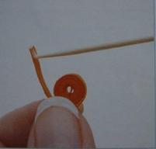
Техника бумагокручения
Техника бумагокручения несложна. Полоска бумаги свивается в плотную спираль. Начать навивку будет удобно, накрутив край ленты на кончик острого шила или специального инструмента с раздвоенным кончиком, удобным для захвата бумаги. В результате должна образоваться плотная спираль меньше сантиметра в диаметре. Она будет основой дальнейшего многообразия всех форм. Чтобы спираль получилась тугой, приклейте конец ленты, не снимая ее со стержня. Если вы хотите, чтобы витки были свободными, снимите «улитку», положите на стол и позвольте ей раскрутиться естественным образом. Затем приклейте кончик. Свободную спираль можно сжать пальцами и придать ей нужную форму. Существует множество типовых фигур, но Вы всегда сами можете придумать новые.
Тугая спираль
1. Расположите конец бумажной полоски между расщепленными
концами инструмента.
2. Начинайте скручивать полоску, пропуская ее между большим и
указательным пальцами, сохраняя одинаковое натяжение. Продолжайте
накручивать бумагу до конца.
3. Оставляя спираль туго скрученной, с помощью зубочистки приклейте
полоски к завитушке. Клея нужно совсем чуть-чуть.
(рис.1)

Slide 6
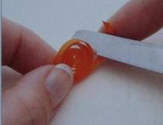
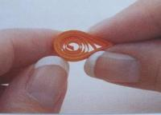
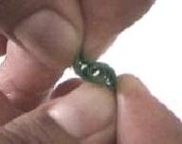
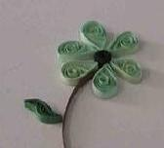
Свободная спираль (рис.2)
1. Сделайте основную тугую спираль, но перед тем как
приклеивать кончик дайте ей немного раскрутиться, так
чтобы появился зазор между слоями.
2. Теперь приклейте кончик. Из свободной спирали
можно формировать различные фигуры. (рис.2)
Капелька (рис.3)
1. Сделайте свободную спираль.
2. Защипните одну сторону заготовки большим и указательным
пальцем.
Эта форма часто выступает лепестками цветов.
(рис. 3)
Изогнутый глаз (рис.4)
1. Сожмите два противоположных края свободной спирали. У вас получиться форма, напоминающая
глаз, загните уголки в разные стороны.
Из показанных выше элементов соберите простую фигуру, например цветок, как на рис. 5.
(рис.4) (рис.5)

Slide 7
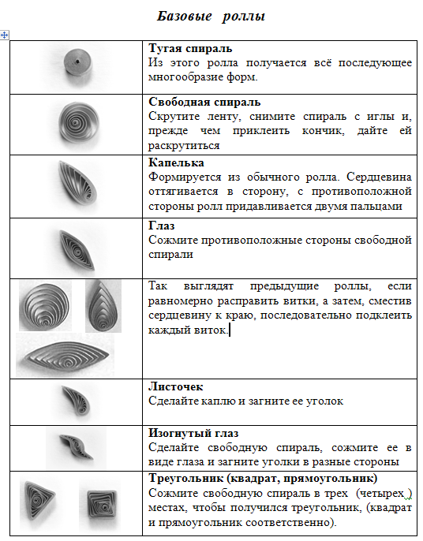
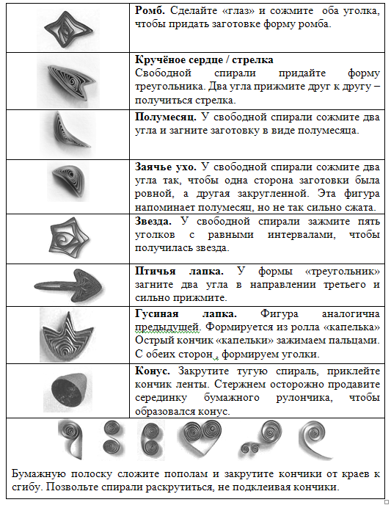
Виды спирали

Slide 8
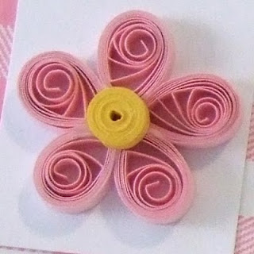
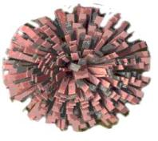
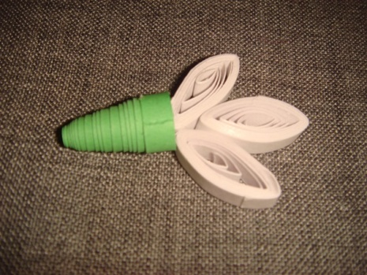
Сборка простых элементов
Подготовленные роллы склеивают между собой, компонуя из них различные фигуры. Получившуюся фигуру переносят на фон, нанося капельку клея на торец бумажной ленты. Если изображение простое, можно не пользоваться эскизом. Вот несколько вариантов простых фигур.
Ромашка . Из узких бумажных полос (шириной 3 мм) скрутите 5-6 роллов
одной формы. Например, в виде капли.
Серединка – тугой бумажный рулончик. Его можно сделать махровым, скрутив в рулон
полоску бумаги с нарезанной бахромой. Приклейте к такому рулончику лепестки и только
после этого расправьте бахрому.
Маргаритка . Махровым может быть и весь цветок.
Подготовьте бумажную ленточку шириной не менее 1 см.
С одной стороны нарежьте ножницами тонкую бахрому.
Скрутите ее в тугую спираль. Подклейте свободный кончик ленточки и расправьте
бахрому. Чтобы цветок получился двух-, трехцветным, скрутите вместе ленточки разных цветов.
В этом случае получаются цветы, напоминающие маргаритки, одуванчики, астры.
Бутоны цветов выполняют из плотных рулончиков.
Скрутите в тугой рулончик полоску бумаги шириной 5 мм.
Шилом аккуратно продавите серединку так, чтобы образовался конус.
Склейте основания двух конусов вместе так, чтобы основание одного
немного заходило на основание другого.
Для создания дополнительного объема скручивают несколько ленточек вместе.
В качестве стебелька воспользуйтесь тонкой проволокой, обклеив ее по спирали бумагой.
Прикрепляя цветы и бутоны к проволочным стебелькам, вы можете придать
частям вашего цветка любое положение.

Slide 9
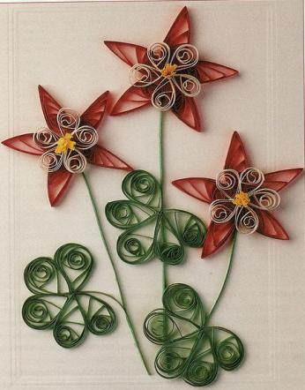
.
Цветы могут быть многослойными.
Выполните нижние лепестки,
как у «ромашки».
Второй слой лепестков соберите
из роллов меньшего диаметра,
приклеивая их к серединке поверх
нижних лепестков.

Slide 10
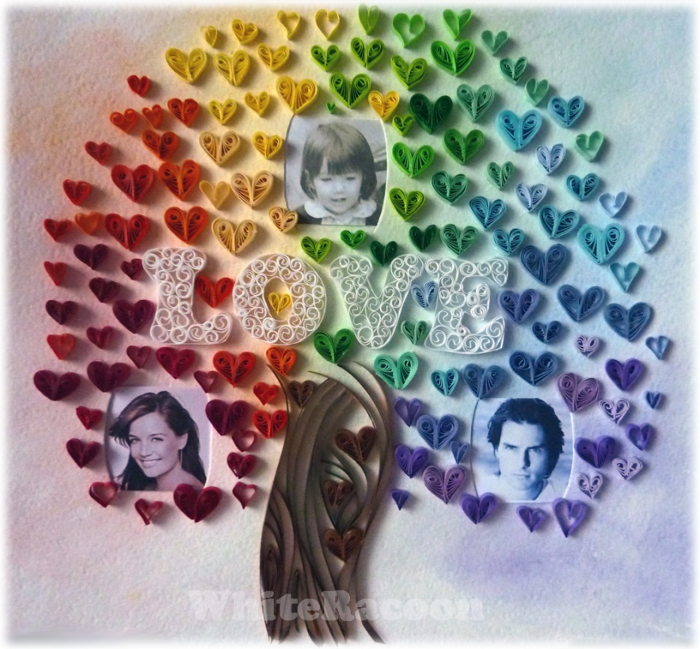
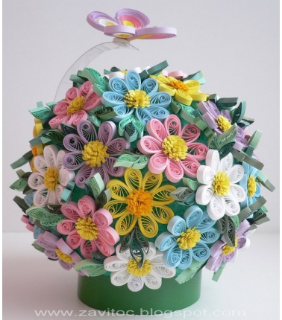
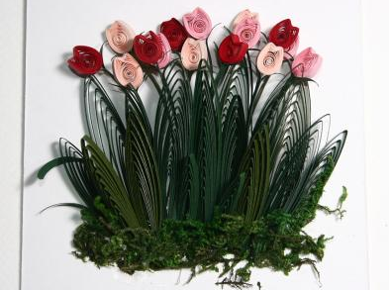

Slide 11
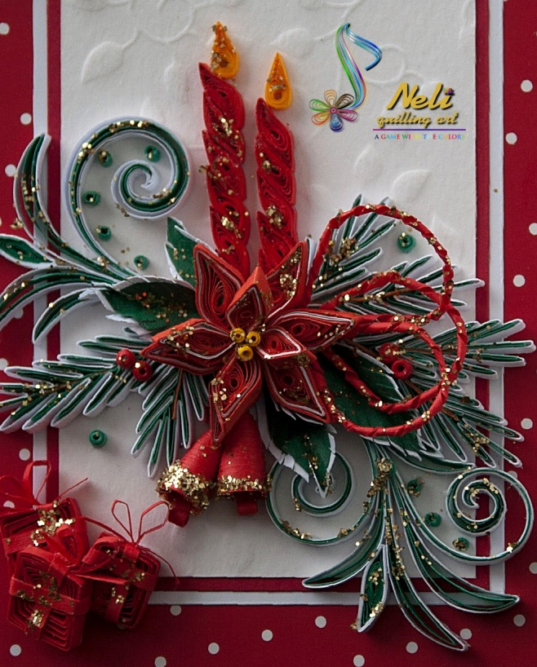
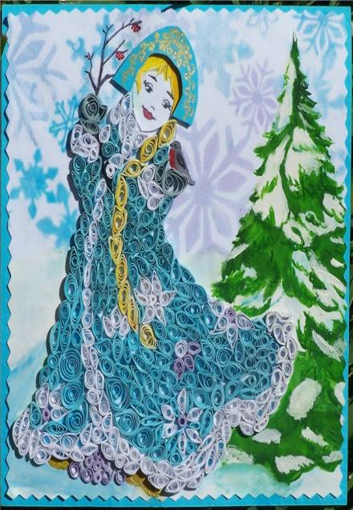
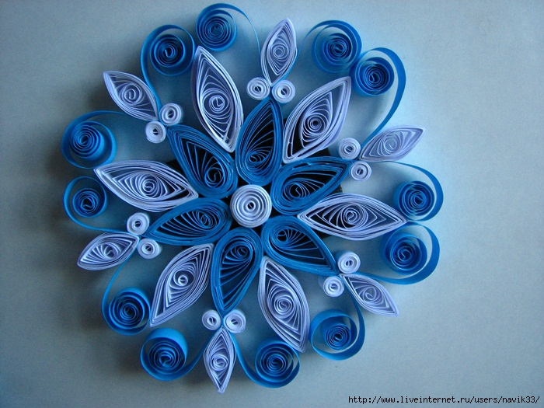

Slide 12
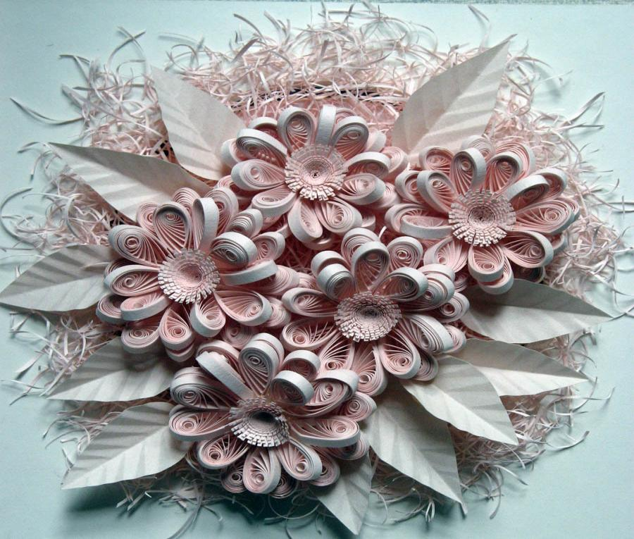

Slide 13
Используемая литература
1. Хелен Уолтер. Узоры из бумажных лент.
М., изд. Ниола-пресс, 2006.
2. журнал «Creando ideas filigrana» №4, 2006.
3. Анна Зайцева «Искусство квилинга» М.ЭСКИМО.2010.

